Slide 1

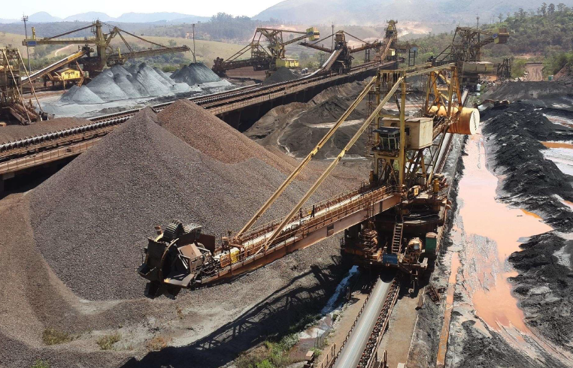
hefest
minerals

Slide 2

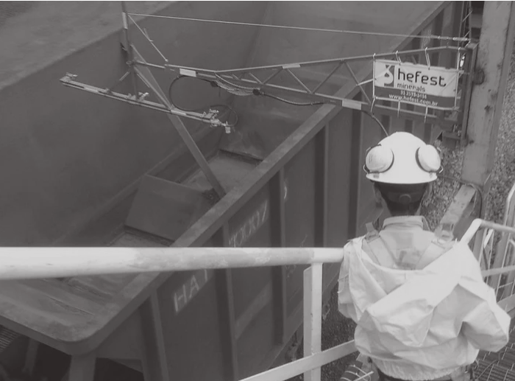
A Hefest é uma empresa de capital
100% nacional.
Equipe de especialistas de prontidão para trabalhar junto aos clientes na busca de soluções em manuseio de granéis sólidos que reduzam os custos operacionais, aumentem a produtividade e segurança.
+150
Projetos executados em todo o Brasil.
02
Filiais
Minas Gerais / Brasil
Florida / EUA
22
Contratos ativos
no Brasil
(Multimercados).
Equipe
Time próprio de engenheiros especialistas.
+13
Anos de
experiência
Imagens de
projeto da Hefest

Slide 3

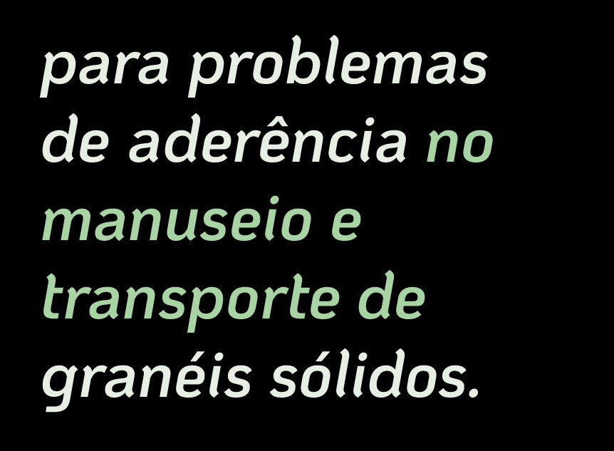





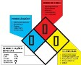
SOLUÇÕES
Produto patenteado nos EUA e com certificação ecológica internacional.

Slide 4




































ALGUNS DE NOSSOS CLIENTES

Slide 5
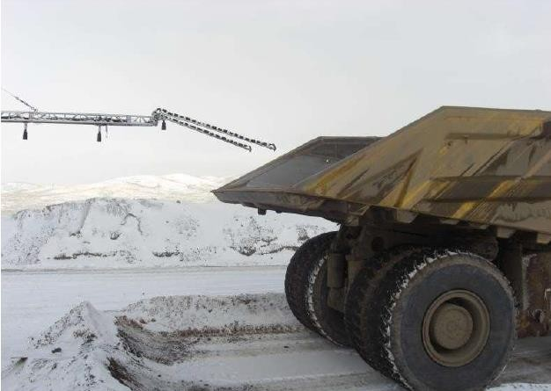




SOLUÇÕES
Trata-se de uma nanotecnologia patenteada que forma uma fina película capaz de reduzir a tensão de cisalhamento e evitar a aderência de material.
Penetra em metal, placas UHMW, placas de cerâmica, inox e muitas outras superfícies para formar uma barreira altamente eficaz.
A linha de produto Slipcoat tem patente Americana
e a Hefest Minerals é o distribuidor exclusivo e
Antiaderente biodegradável, atóxico e inerte;
homologado para atendimento no Brasil e na América Latina.
Possui certificação ecológica internacional USDA Biobased e aprovado pelo departamento de meio ambiente das principais empresas mineradoras do Brasil;
99,8% Biodegradável, inerte e atóxico, com triplo zero no Diamante de Hommel.
Seguro para o ser humano e meio ambiente.
Homologado nas principais mineradoras do Brasil e do mundo.

Slide 6
ALGUMAS PLICAÇÔES
Diferentes indústrias e setores da infraestrutura
CHUTE DE TRANSFERÊNCIA CALHAS CAÇAMBA DE CAMINHÃO E ESCAVADEIRA
VAGÃO FERROVIÁRIO MATERIAL RODANTE NAVIOS DISCO DE PELOTIZAÇÃO FILTRO PRENSA COQUERIAS MOEGAS HOOPER BICAS SILOS RETOMADORAS SINTERIZAÇÃO TELAS DE PENEIRAS

Slide 7
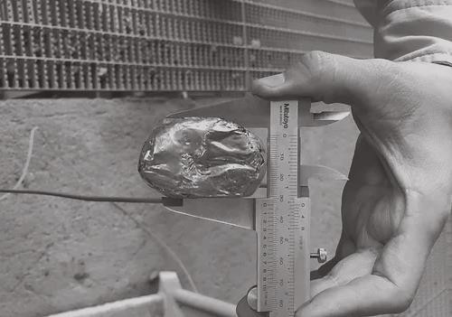
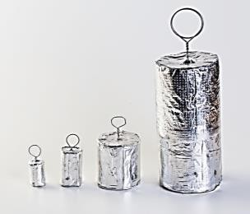


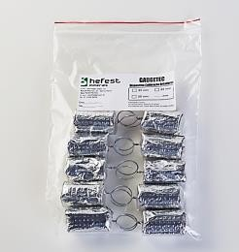
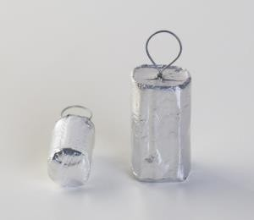
SOLUÇÕES
É um dispositivo para calibração de abertura de britadores para melhorar a eficiência operacional e evitar erros no controle da granulometria.
Aplicações em britadores Giratório, Mandíbula e Cônico. Fabricado em tamanhos personalizados sobre encomenda para britadores primários.
Produto inovador, feito de matéria 100% reciclável e ambientalmente correto, podendo ser descartado sem impactos ao meio ambiente.
Além de ser muito mais barato em relação ao modelo tradicional feito de chumbo.
Imagens de projeto da Hefest
Seguro, de fácil manuseio e estocagem, não contamina a produção nem o meio ambiente.
;• Sem componentes tóxicos, ele não exige descarte especial. 10 vezes mais leve que outras opções disponíveis no mercado, não projeta partículas e não é inflamável.
Homologado nas principais mineradoras do Brasil.
Produto patenteado e de exclusividade da Hefest Mineral.

Slide 8
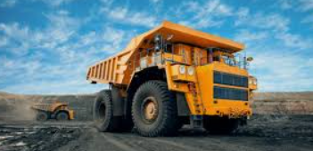
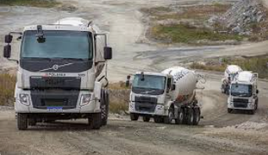
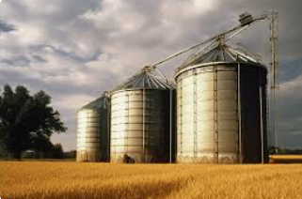



ALGUNS BENEFICÍOS DA APLICAÇÃO
Veja outros projetos implantados disponíveis neste link.
MINERAÇÃO
CONCRETO
ALIMENTOS
• Reduz a emissão CO2;
• Eleva a segurança operacional mitigando o risco de tombamento por carga excêntrica;
• Reduz o consumo de combustível;
• Reduz desgastes dos pneus;
• Redução do consumo de energia;
• Redução do consumo de água;
• Reduz exposição ao risco de acidentes pessoais e materiais;
• Redução HH na tarefa de limpeza;
• Liberação de mão de obra para outras tarefas.
• Evita a aderência mineral e a formação de peso morto;
• Redução de sobrecarga;
• Aumento da vida útil dos equipamentos;
• Previne a corrosão;
• Evita a formação de água livre na superfície durante os ciclos;
• Menor geração de material particulado no retorno;
• Reduz o tempo de limpeza.
• Reduz custos operacionais;
• Aumento de produtividade;
• Aumenta disponibilidade física dos equipamentos;
• Redução do tempo de descarregamento com o aumento da velocidade de escoamento;
• Reduz paradas por obstrução e limpeza;
• Redução hora improdutiva com limpeza para desplacamento ou desobstrução mineral.

Slide 9
Atuamos em todas as etapas da solução.
PROJETO
IMPLANTAÇÃO
GERENCIAMENTO
Entendemos o problema, analisamos os riscos e elaboramos a solução customizada para cada cliente.
Dimensionamento e fabricação de toda estrutura para implantação.
Acompanhamos o resultado, treinamos a operação em busca da melhoria contínua de ponta a ponta.

Slide 10
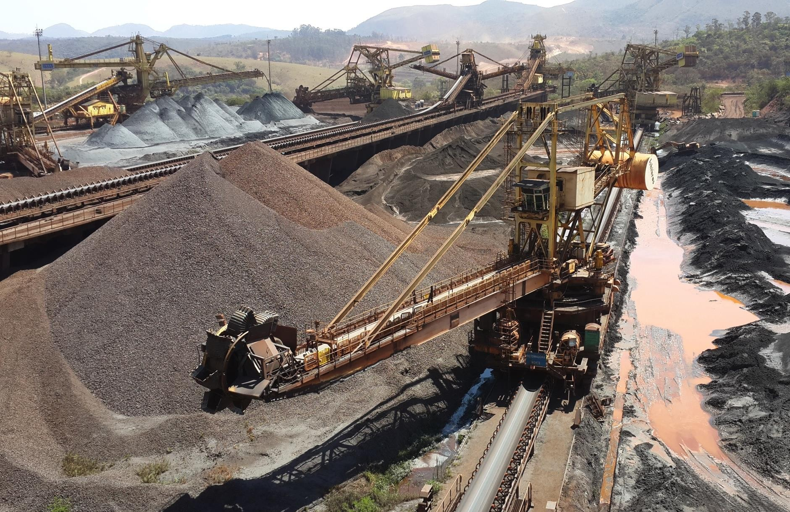

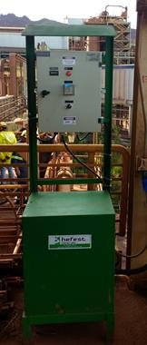
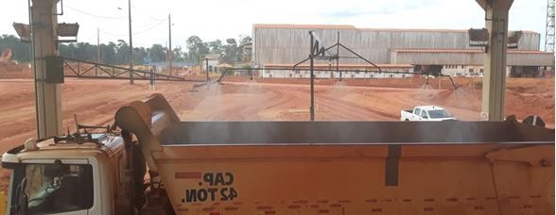
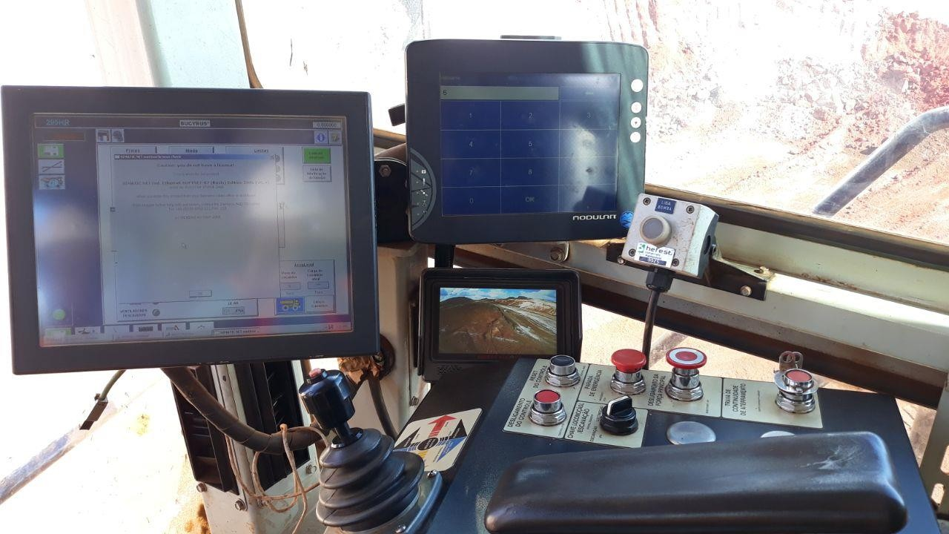
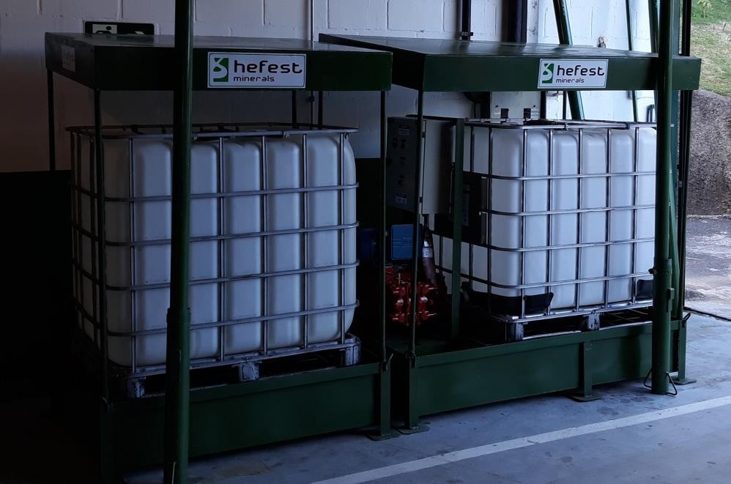
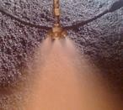
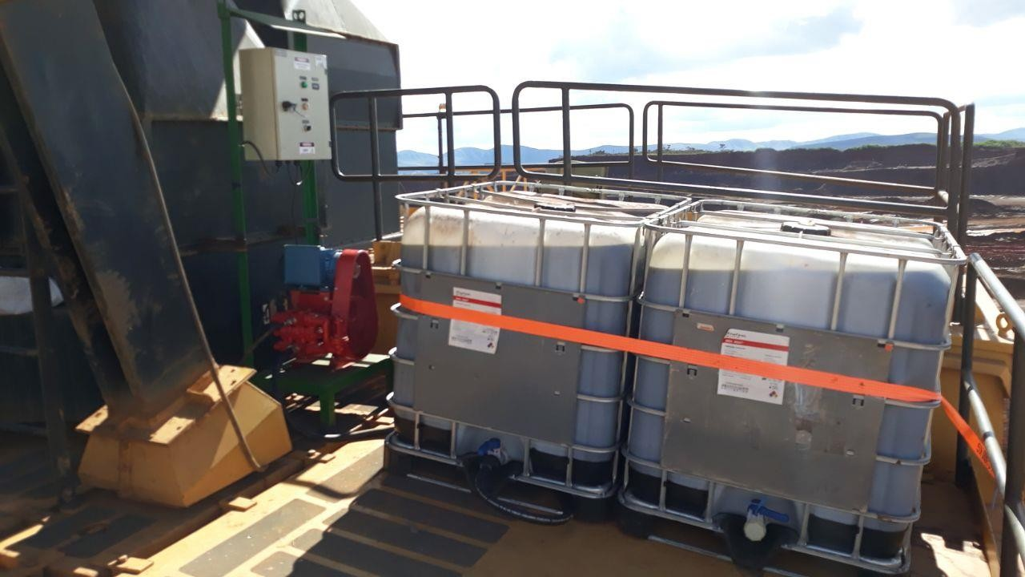
SISTEMA DE SIMPLES INSTATAÇÃO
Veja outros projetos implantados disponíveis nesse link
Imagens de
projeto da Hefest
Bomba de aplicação, quadro de comado e automação.
Tanque de armazenamento e modelo de bicos de aspersão.
Sistema de aspersão automatizado embarcado no equipamento.

Slide 11

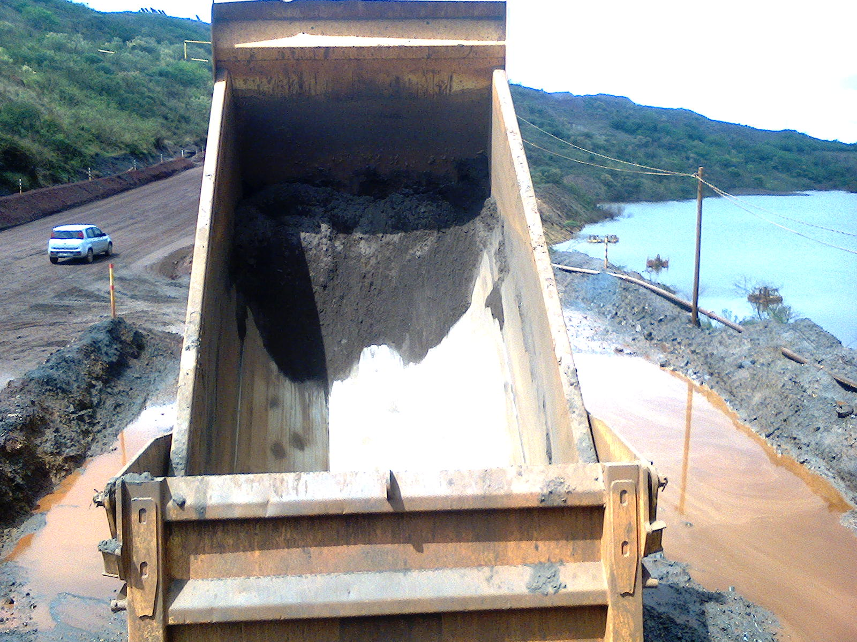
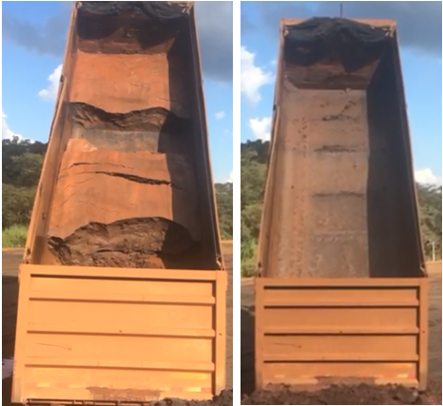
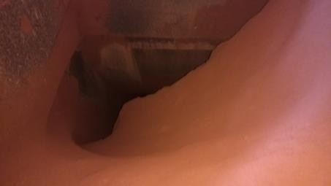
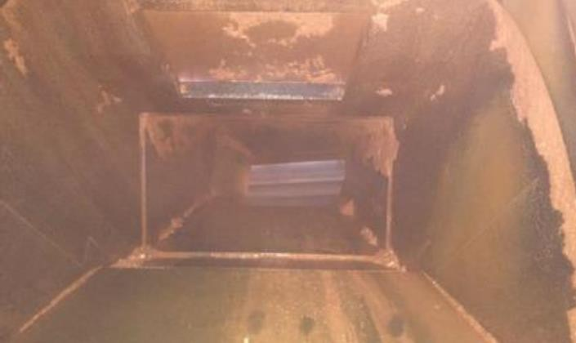
ALGUNS CASES DE SUCESSO
Sem Tratamento
CAÇAMBA DE CAMINHÃO
Com Tratamento
MINÉRIO
DE FERRO
CSN – Mina Casa de Pedra
• Antes da aplicação, em média 400kg de peso morto por viagem e perda anual de 115.200 toneladas além de 26.487 toneladas perdidas por horas improdutivas para limpeza de caçamba;
• Depois da aplicação, redução de 56% no volume morto e redução de 50% das horas improdutivas;
• Aumento da produtividade e entrega de mais massa;
• Redução de consumo de combustível não contabilizado;
• Redução do custo de HH para limpeza não contabilizados.
Sem Tratamento
CHUTE DE TRANSFERÊNCIA
Com Tratamento
BAUXITA
HYDRO - Barcarena
• Antes da aplicação o chute entupia a cada 20 minutos;
• Depois da aplicação a eficiência de escoamento subiu 1.200%
com intervenções de parada após 04 horas de operação contínua;
• Redução a exposição ao riscos de acidente;
• Aumento de disponibilidade física e vida útil do equipamento;
• Redução de custo com mão de obra;
• Aumento e ganho de produtividade;
• Redução das paradas por obstrução e limpeza.
• Menor consumo de energia e água.
Imagens de
projeto da Hefest

Slide 12
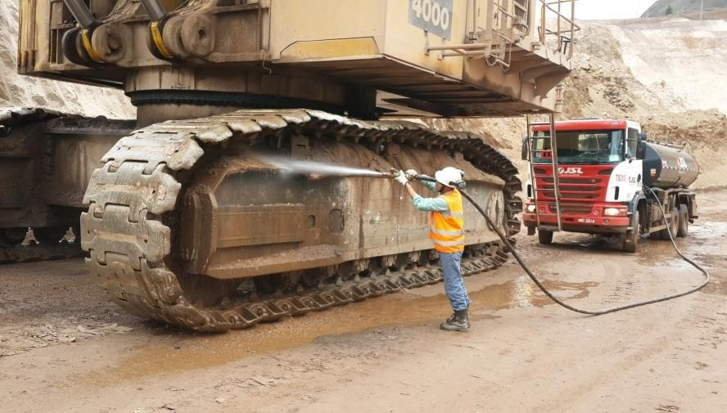
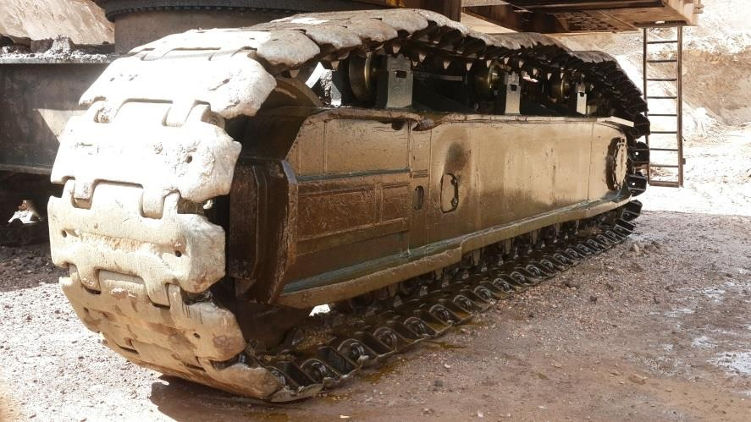
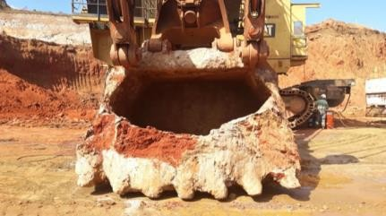
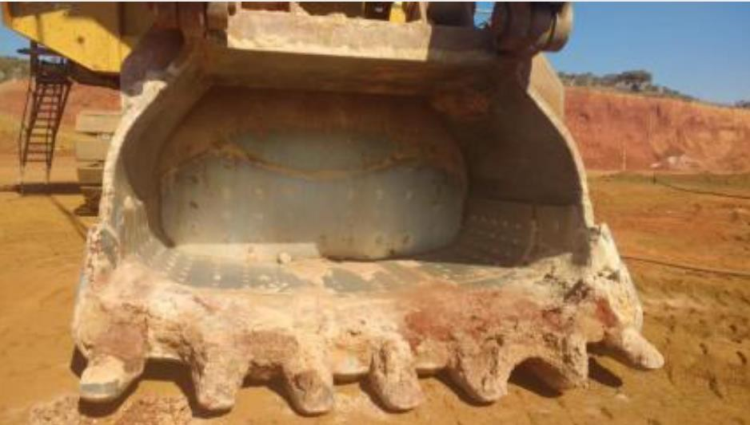
ALGUNS CASES DE SUCESSO
Sem Tratamento
MATERIAL RODANTE
Com Tratamento
MINÉRIO DE FERRO
VALE – Mutuca
• Antes da aplicação, na manutenção (lavagem) gastava 4 horas para limpeza e 4 caminhões pipa;
• Depois da aplicação, reduziu para 1 hora e apenas 1 caminhão pipa para limpeza.
ESTÉRIL
Sem Tratamento
BÁSCULA ESCAVADEIRA
Com Tratamento
VALE – Mina Pico
• Antes da aplicação, após 30 minutos de operação já era possível visualizar as principais consequências do acúmulo de material;
• Depois da aplicação, após um turno de 06 horas de operação sem limpeza;
• Redução 34 seg tempo carga equipamento com redução aderência material na caçamba (aumento de 153 t/h).
• Maior segurança operacional;
• Liberação de mão de obra para outras tarefas;
• Maior produtividade e disponibilidade do equipamento.
LATERITA
Imagens de
projeto da Hefest

Slide 13
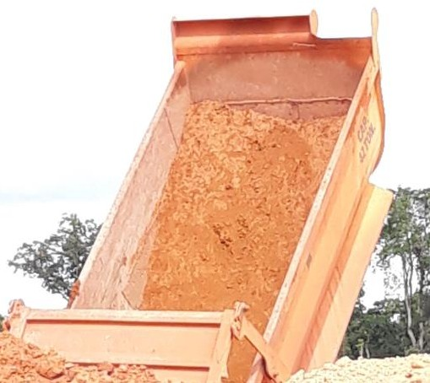
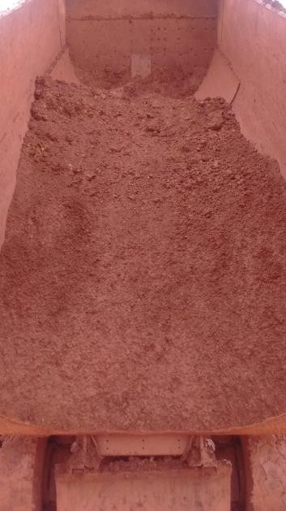
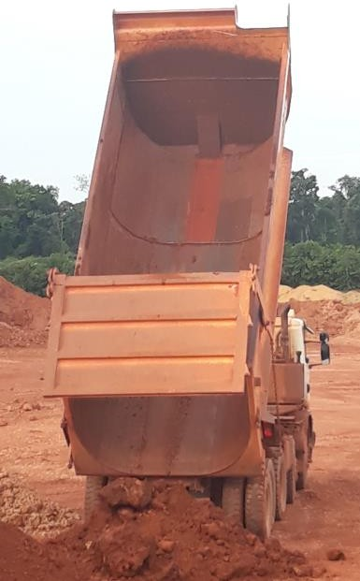
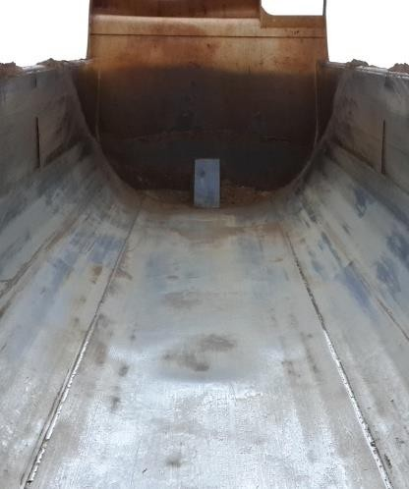
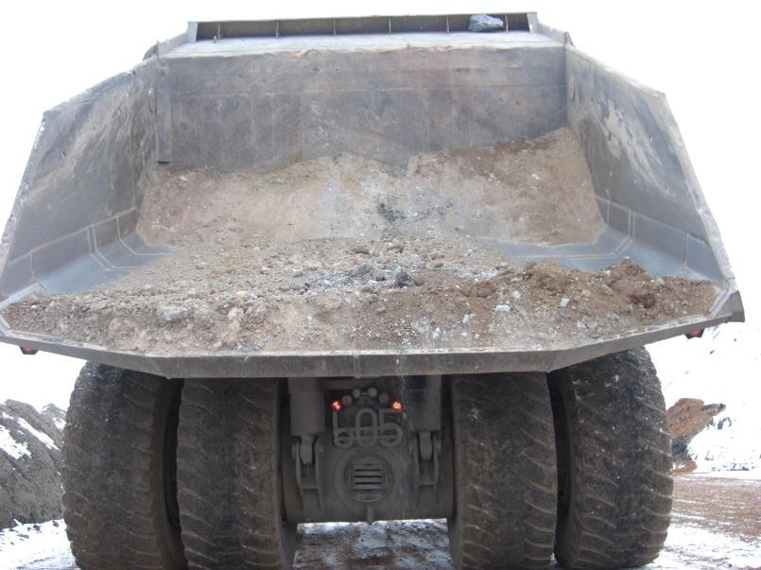
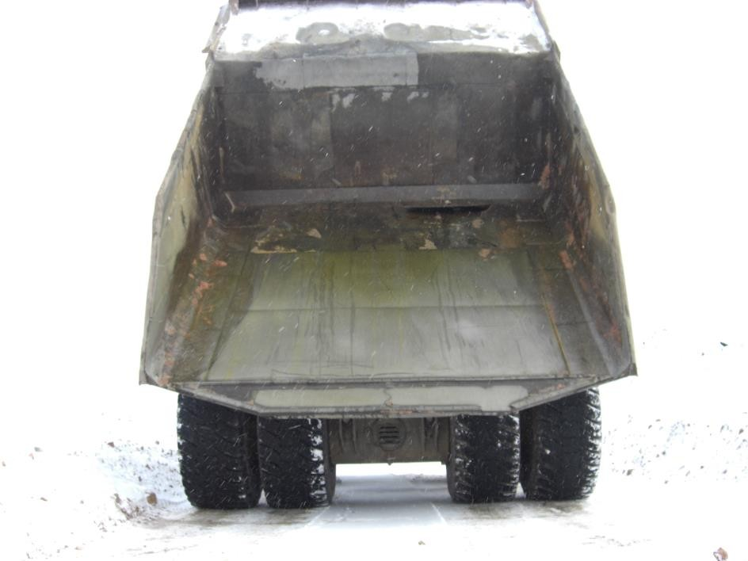
ALGUNS CASES DE SUCESSO
Sem Tratamento
CAÇAMBA DE CAMINHÃO
Com Tratamento
BAUXITA
MRN - Trombetas
• Antes da aplicação a caçamba gerava peso morto a cada 03 viagens em média;
• Apenas uma aplicação diária;
• Redução do tempo de descarregamento com o aumento da velocidade de escoamento e aumento de produtividade;
• Aumento da segurança e mitigação do risco de tombamento por carga excêntrica;
• Aumento sensível da produtividade;
• Redução dos custos operacionais.
Sem Tratamento
CAÇAMBA DE CAMINHÃO OHT
Com Tratamento
ESTÉRIL
CANADÁ – Mina Canadense
• Antes da aplicação, após 05 ciclos de operação;
• Depois da aplicação, após 31 ciclos, caminhão com tratamento continua sem peso morto;
• Aumento da disponibilidade da frota;
• Melhora da performance e indicativos;
• Menor consumo de combustível e pneus por tonelada movimentada.
ESTÉRIL
Imagens de
projeto da Hefest

Slide 14

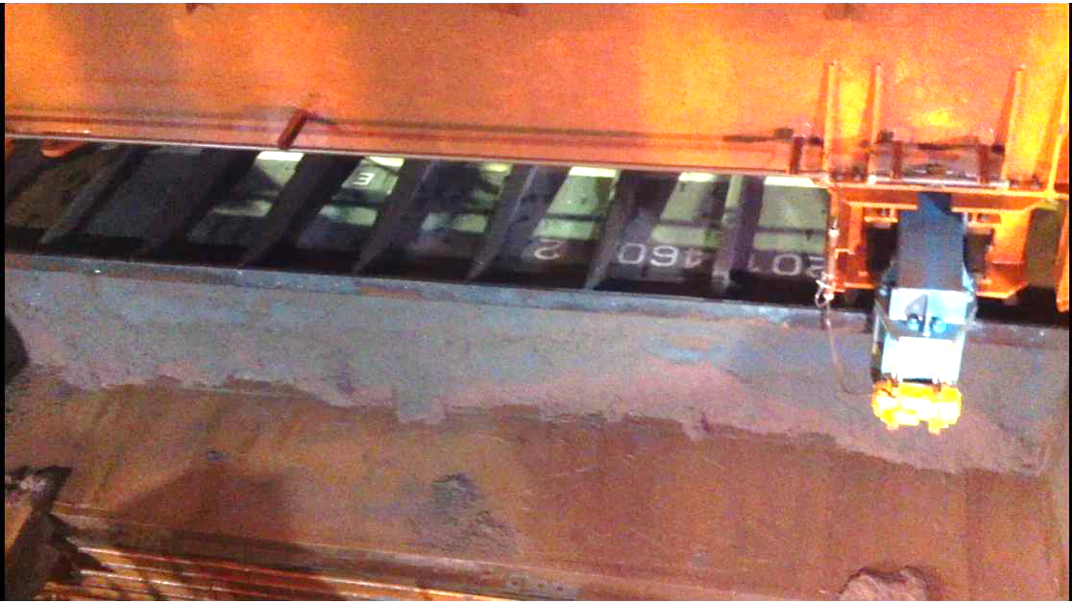
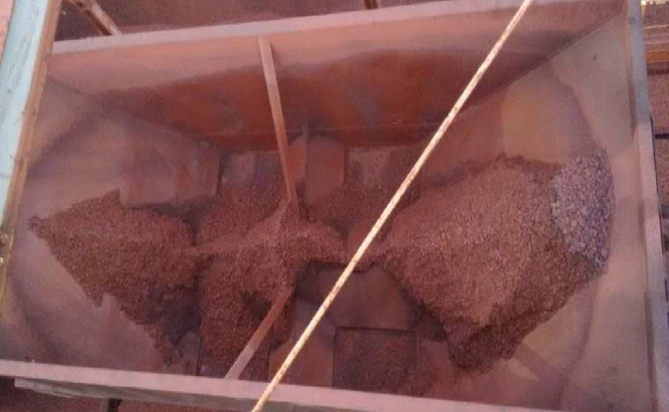
ALGUNS CASES DE SUCESSO
Veja outros projetos implantados disponíveis nesse link
Sem Tratamento
VAGÃO GDE FERROVIÁRIO
Com Tratamento
MINÉRIO DE FERRO
VALE – Porto Tubarão
No teste teve indicativos na melhora da descarga e sem agua livre nos vagões tratados com o agente antiaderente;
Nos vagões sem tratamento teve incidência de redescargas e acúmulo de água;Aumento sensível de produtividade;
Redução do custo com HTP (hora de trem parado);
Melhora da eficiência e segurança .
Imagens de projeto da Hefest
Sem Tratamento
VAGÃO HAT FERROVIÁRIO
Com Tratamento
VALE – Entreposto Açailândia
Antes da aplicação em média 33% de material encrustado nos vagões e tempo médio de descarga 2:17 min/vg (tempo de descarga + tempo posicionamento vagões);
Depois da aplicação após 11 ciclos de operação e ganho de 86% de eficiência em descarga, 1:43 min/vg (tempo de descarga + tempo posicionamento vagões), esforço desempenhado pelos operadores de descarga foi relativamente baixo, em relação os vagões sem produto antiaderente, com participação mínima através de batidas nos vagões.
MINÉRIO DE FERRO
Protege os vagões contra oxidação.
Imagens de projeto da Hefest

Slide 15
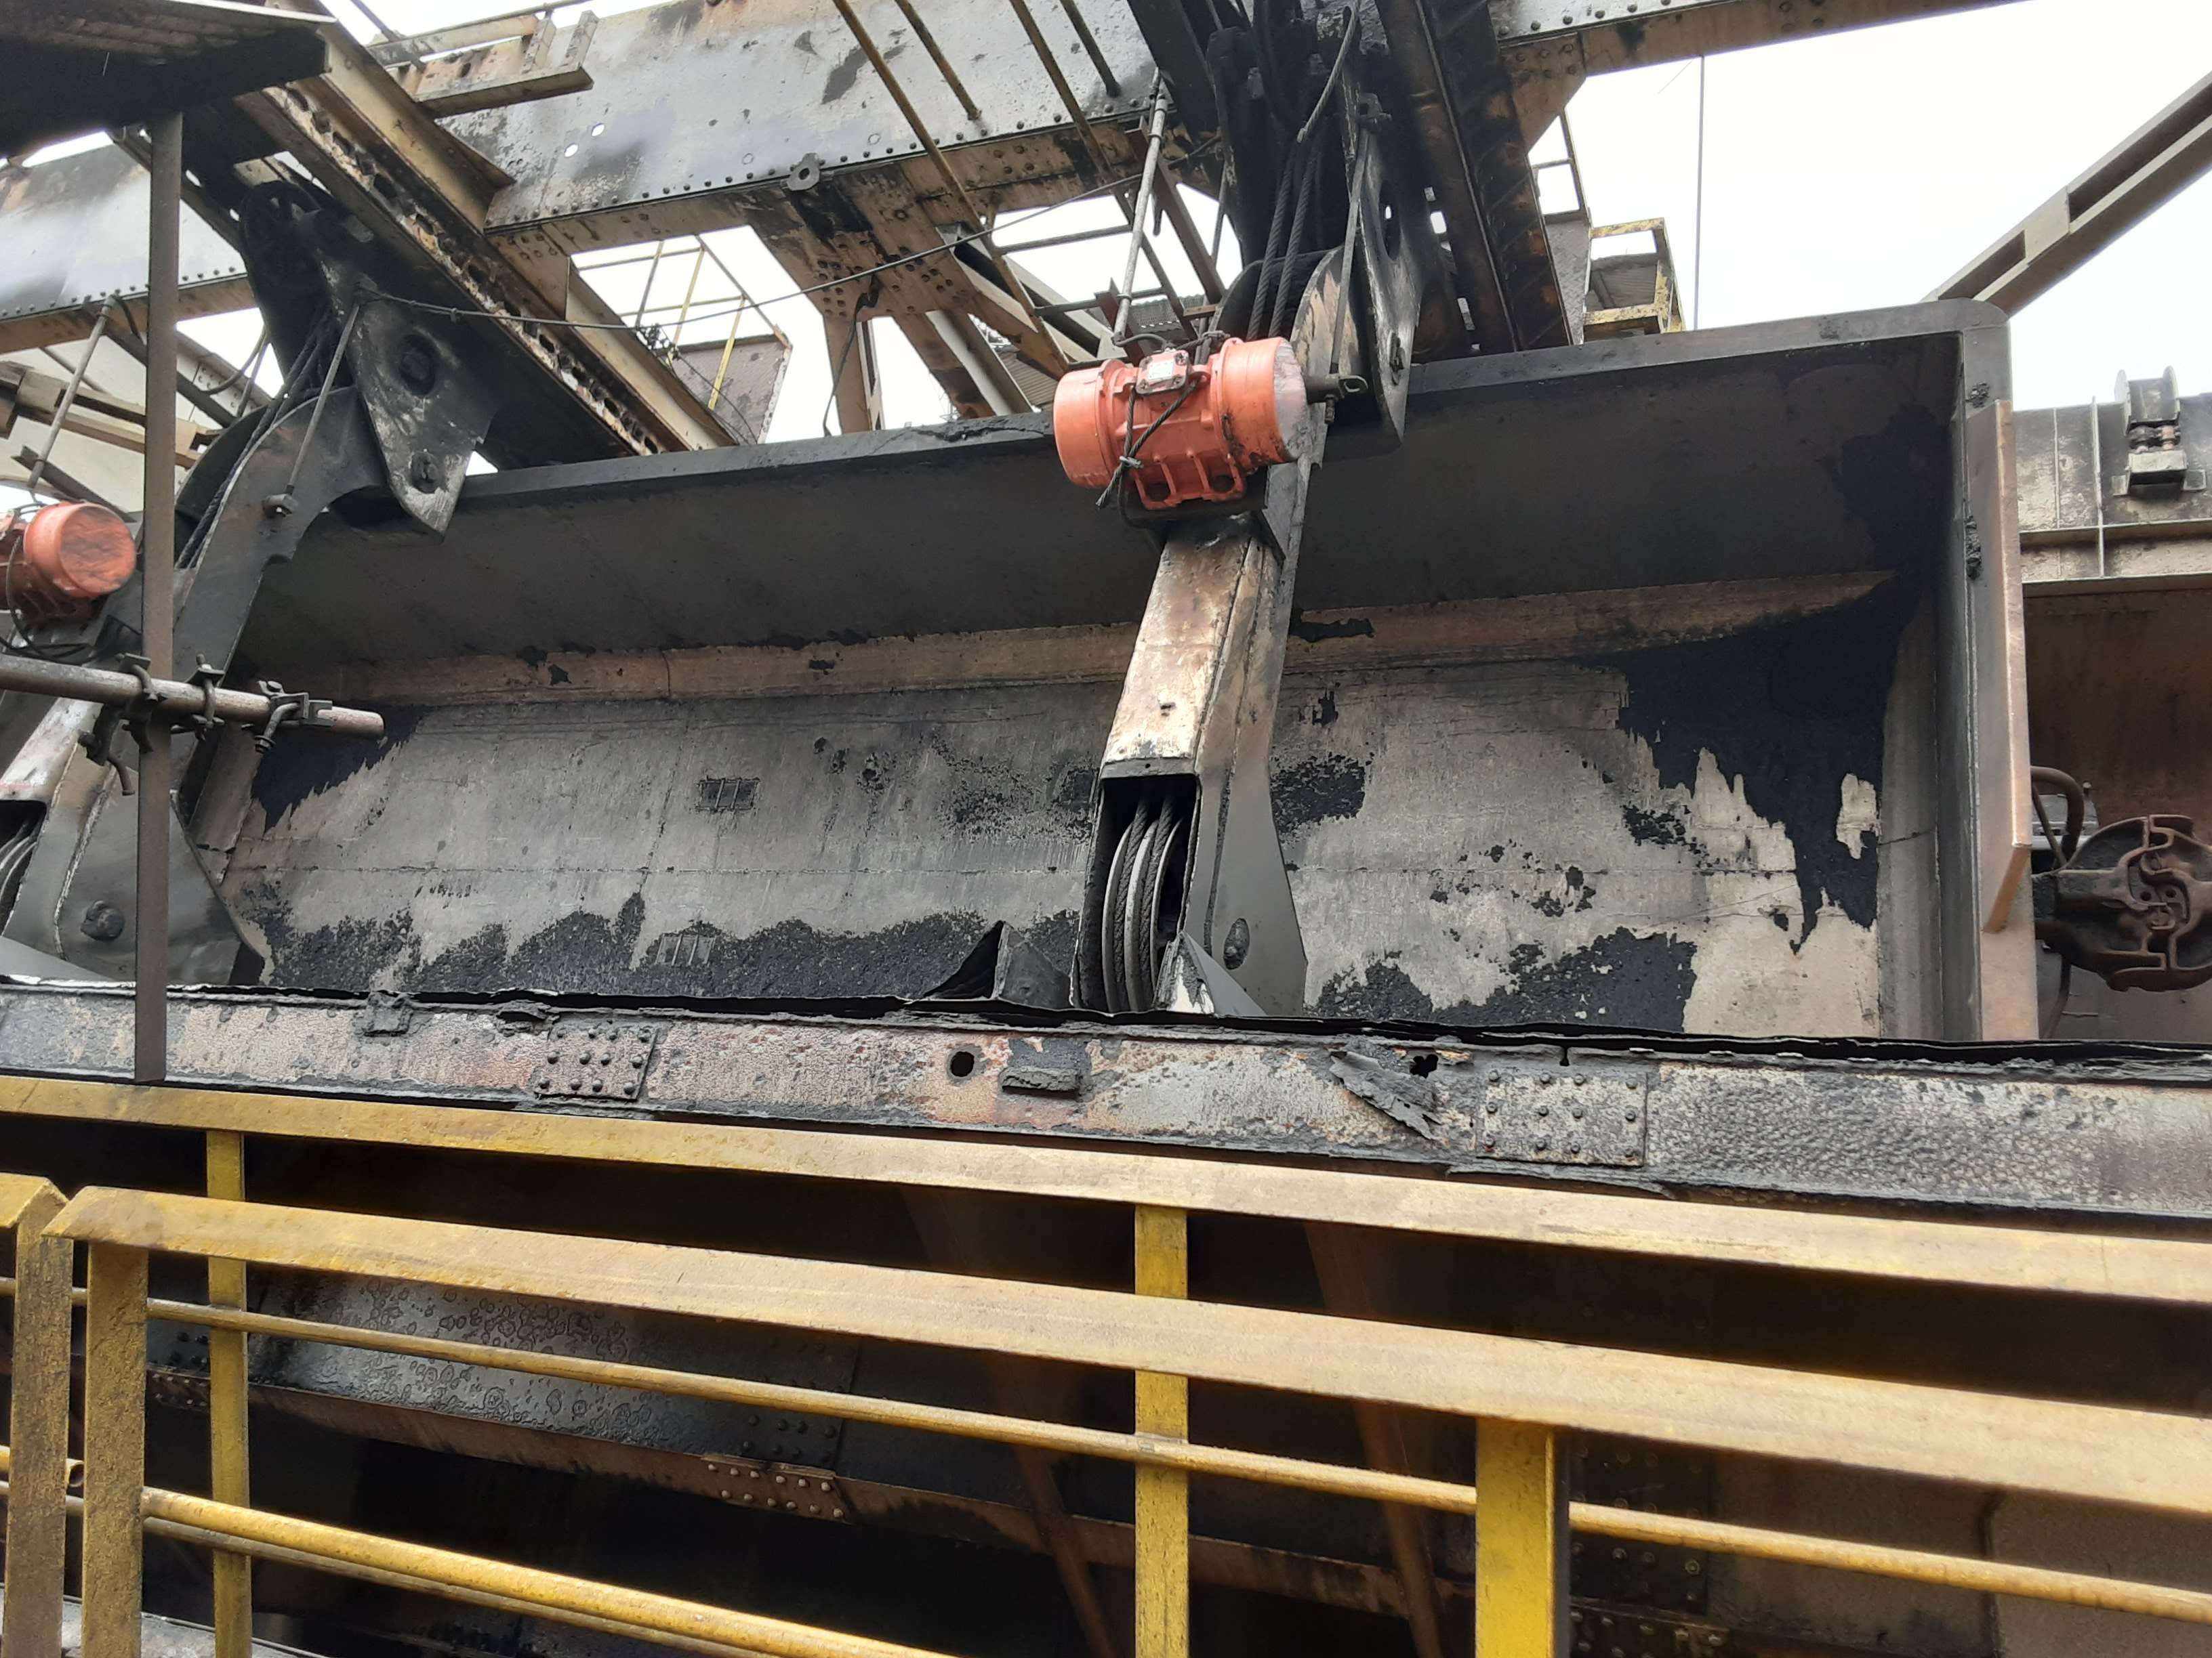
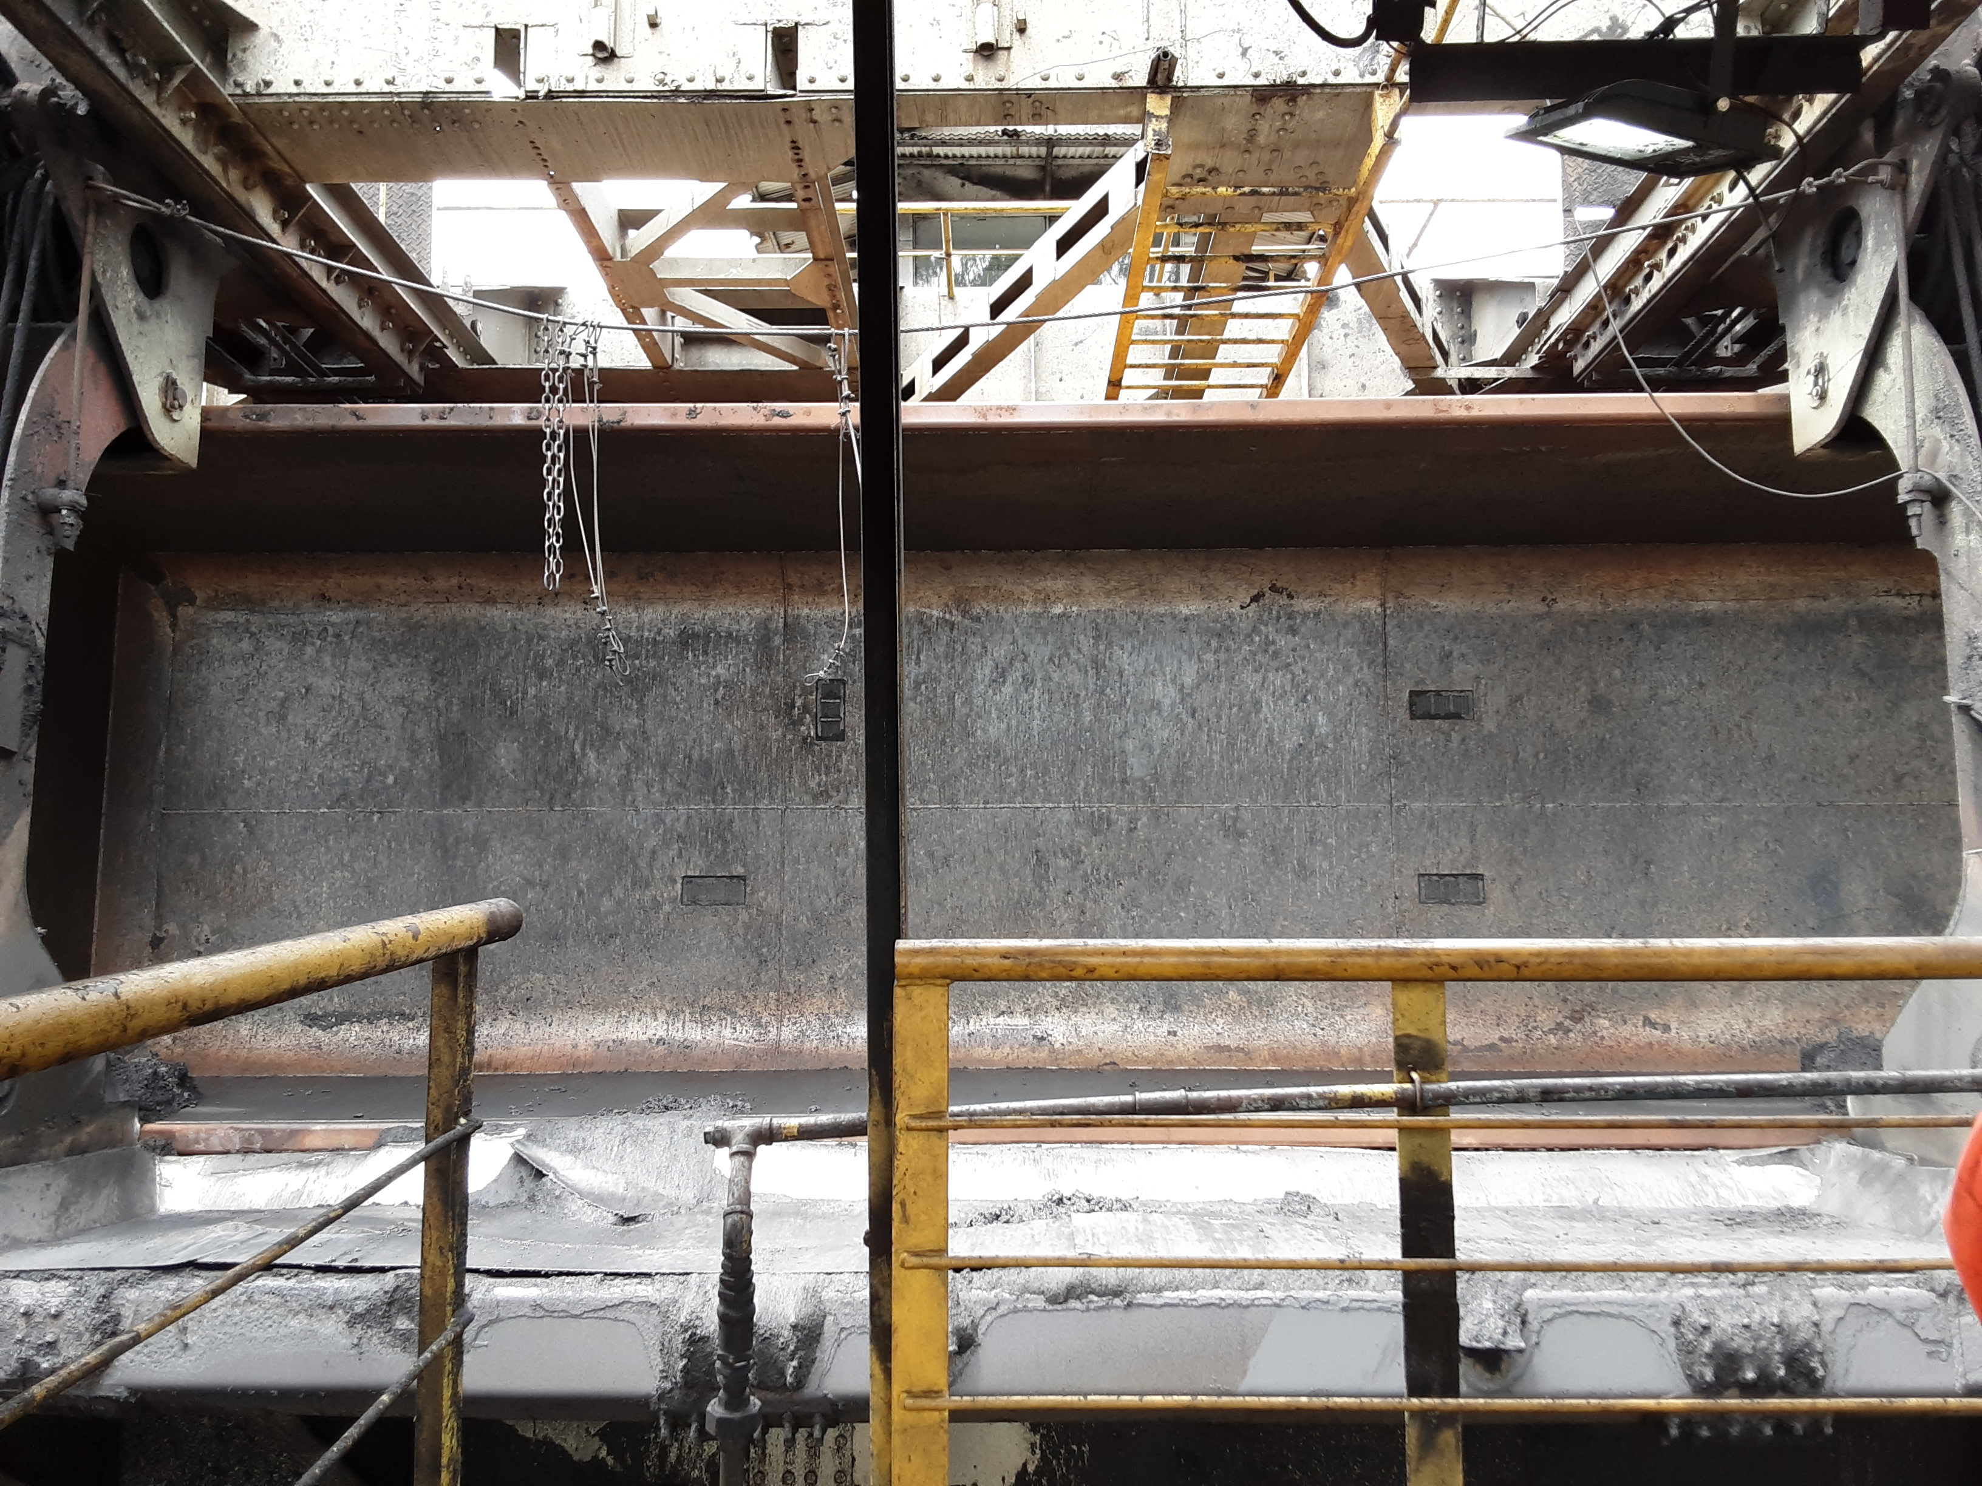
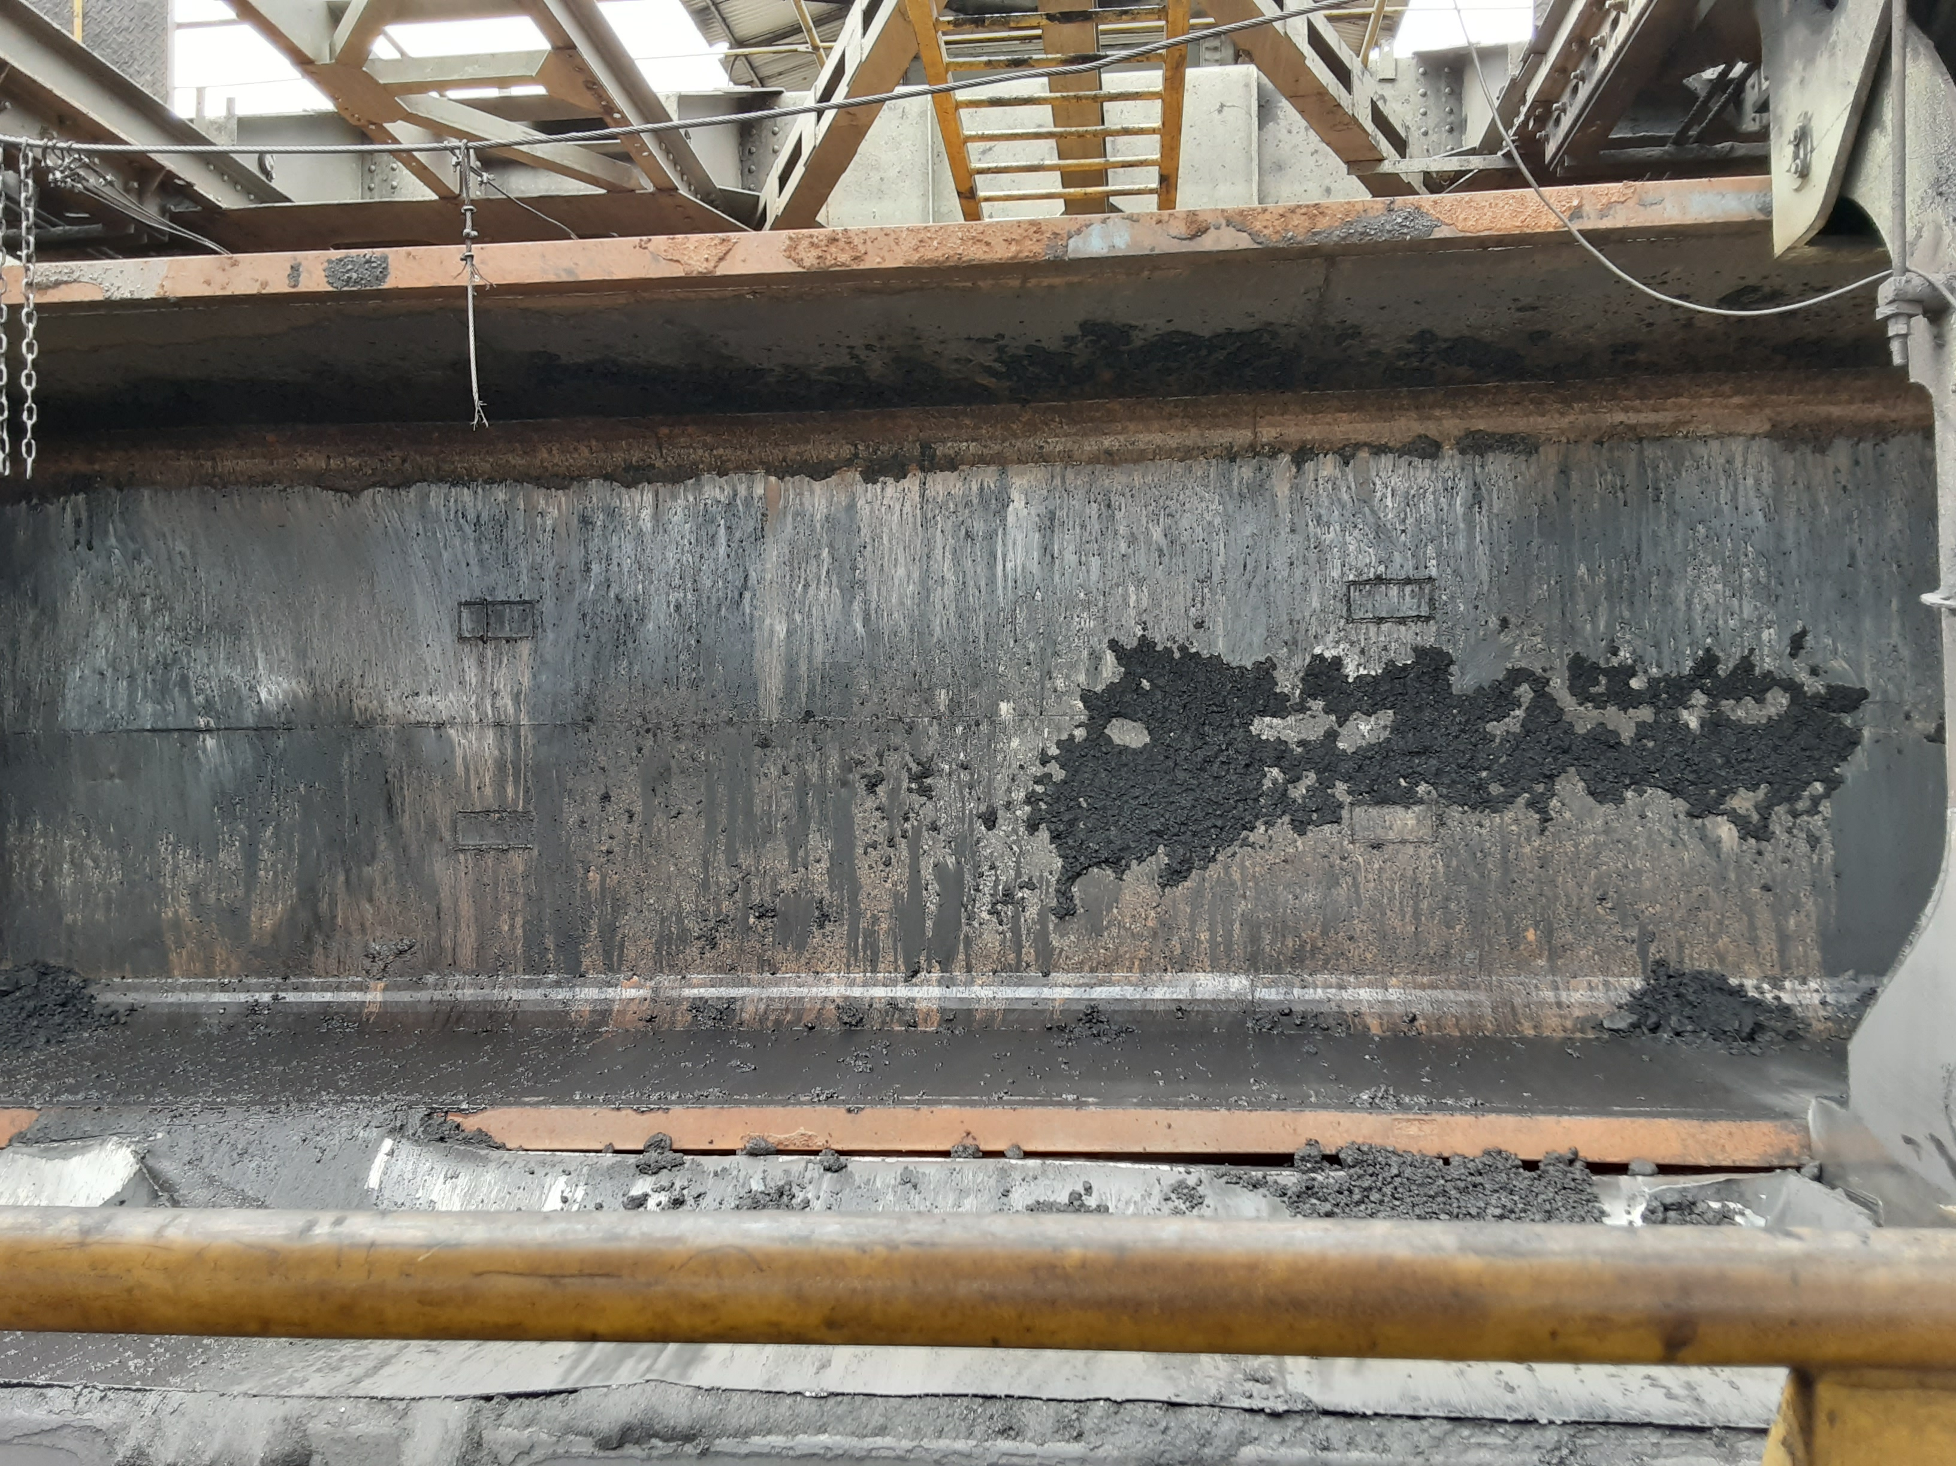
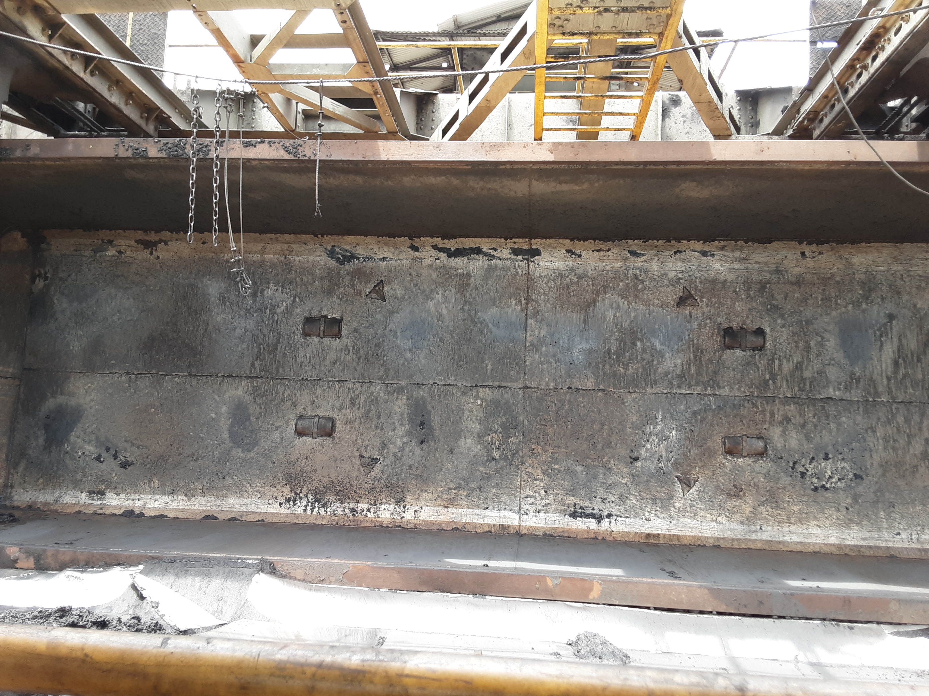
ALGUNS CASES DE SUCESSO
Veja outros projetos implantados disponíveis nesse link
Sem Tratamento
VAGÃO GDE INOX FERROVIÁRIO
Com Tratamento
USIMINAS – Porto Tubarão/Ipatinga
Redução na formação de água livre;
Redução do acúmulo de peso morto;
Redução da necessidade de limpeza dos vagões;
Não geração de particulado no deslocamento da composição vazia;
Redução do risco de acidente de trabalhos;
Redução do custo com HTP (hora de trem parado).
CARVÃO MINERAL
Imagens de projeto da Hefest
Sem Tratamento
VAGÃO GDE FERROVIÁRIO
Com Tratamento
MINÉRIO DE FERRO
USIMINAS – Porto Tubarão/Ipatinga
Redução na formação de água livre;
Redução do acúmulo de peso morto;
Redução da necessidade de limpeza dos vagões;
Não geração de particulado no deslocamento da composição vazia;
Redução do risco de acidente de trabalhos;
Redução do custo com HTP (hora de trem parado).
CARVÃO MINERAL
Imagens de projeto da Hefest

Slide 16
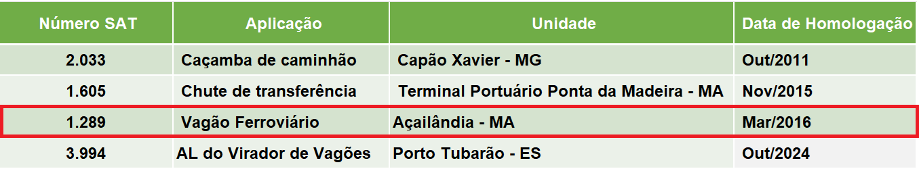
SAT VALE
Sem Tratamento
VALE
Com Tratamento

Slide 17
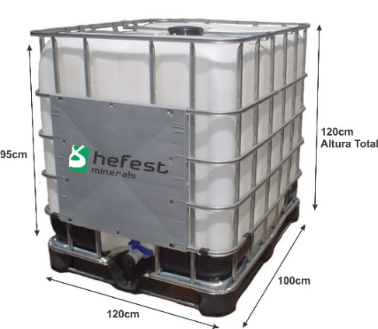
Part Number Vale
Sem Tratamento
VALE
Com Tratamento
Família | Código Hefest | Código Vale
Slipcoat MRA™ MAX | KMX-007749/1000 | 15551039

Slide 18
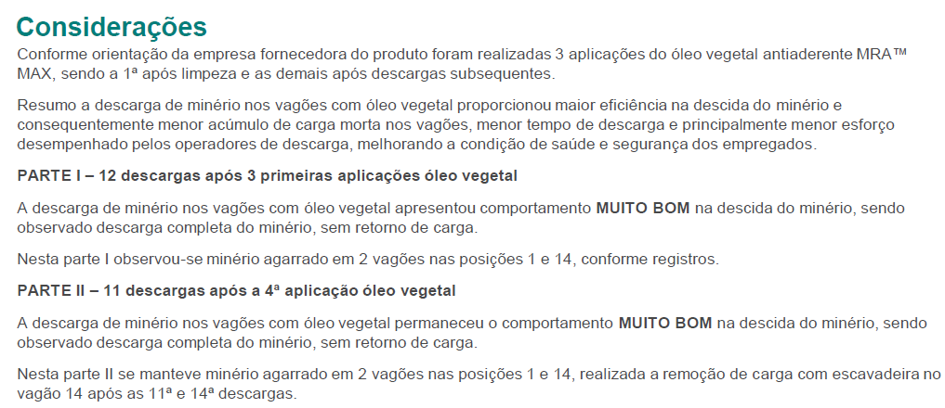
Relatorio SAT 1.289 - Vale
Sem Tratamento
SAT 1.289 – VALE
Com Tratamento

Slide 19
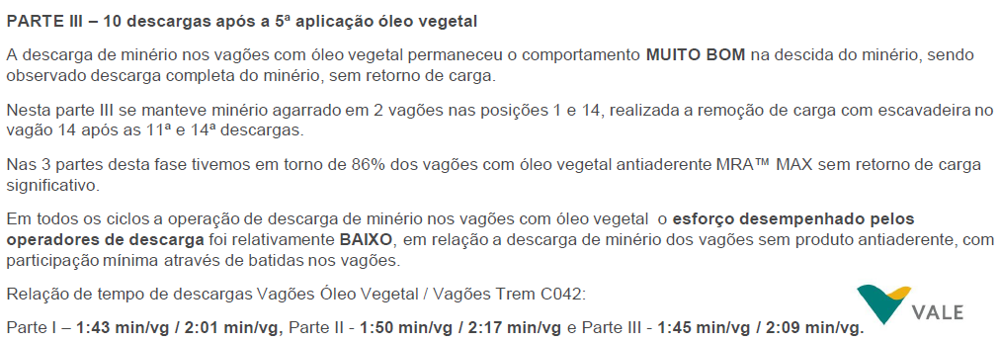
Relatório SAT 1.289 - Vale
Sem Tratamento
SAT 1.289 – VALE
Com Tratamento

Slide 20
ESTUDO DE CASO – ENTREPOSTO ACAILÂNDIA-MA
Sem Tratamento
COMPARATIVO DE PERFORMANCE – ENTREPOSTO ACAILÂNDIA-MA
Com Tratamento

Slide 21
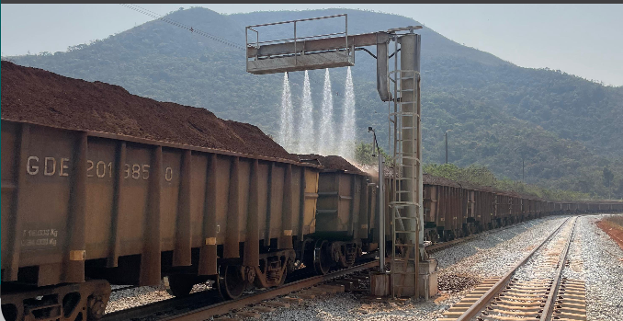
EQUIPAMENTO CUSTOMIZADO
Sem Tratamento
EQUIPAMENTOS DE APLICAÇÃO CUSTOMIZADOS
Com Tratamento

Slide 22
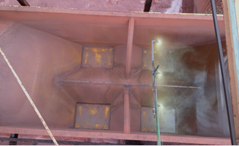
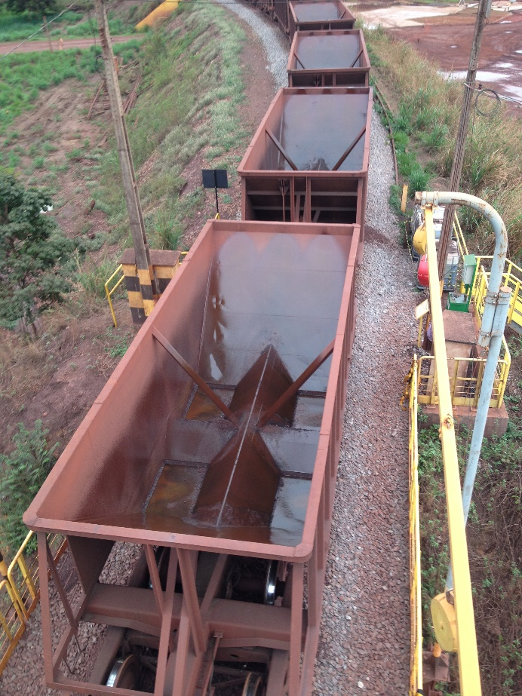
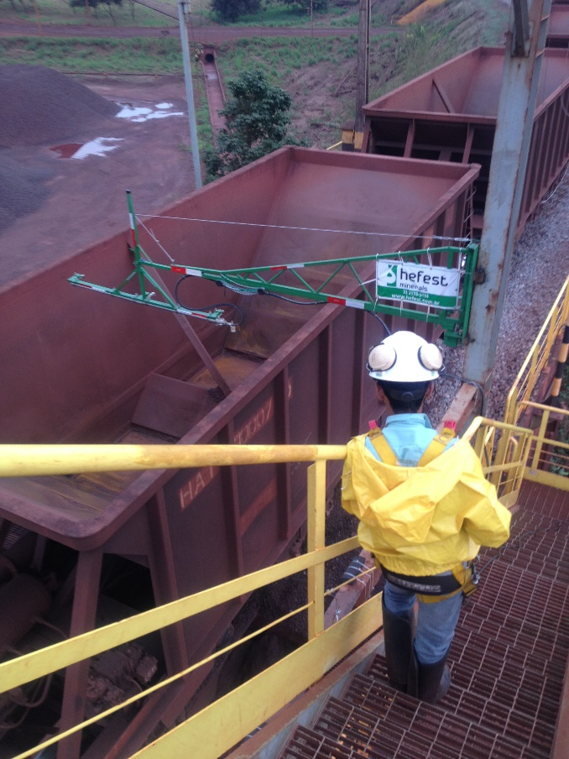
EQUIPAMENTO CUSTOMIZADO
Sem Tratamento
APLICACAÇÃO SLIPCOAT MRA™ VAGÃO HAT
Com Tratamento

Slide 23
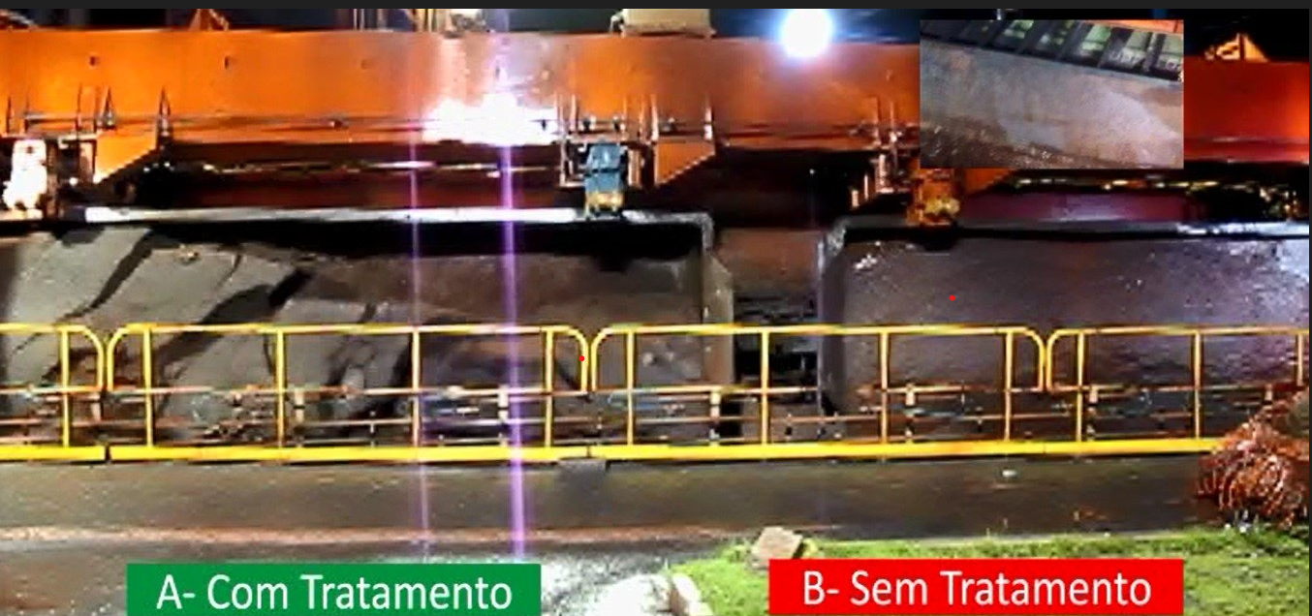
DESCARGA VV TUBARÃO
Sem Tratamento
DESCARGA DE VAGÕES GDE MINÉRIO DE FERRO COM E SEM TRATAMENTO
Com Tratamento

Slide 24


Muito obrigado!
Contato
Breno Bethonico
breno@hefest.com.br
+55 (31) 9.8735.9400
Rua Hudson, 84 - Bairro Jardim Canadá
Nova Lima - MG | CEP.: 34.007-640
Hefest
Hefest
Hefest
www.hefest.com.br

